Slide 1
기차 좌석 예매 시스템
추승범, 이재경

Slide 2
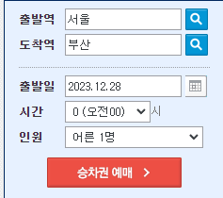
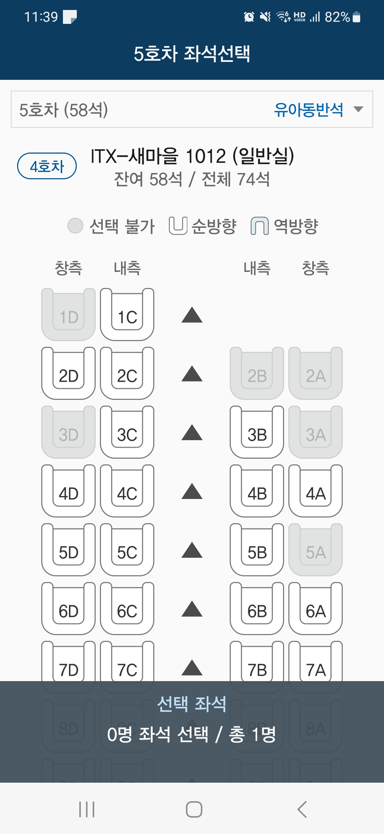
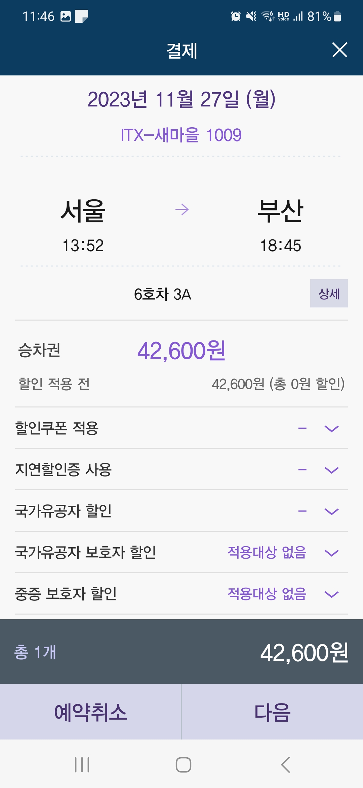

Slide 3
로그인 페이지
예매 페이지
게시판
button
로그아웃
button
기차 좌석 예매 시스템
출발역
dropdownlist
출발역
dropdownlist
아이디
textbox
로그인
button
비밀번호
textbox
출발일
dropdownlist
비밀번호 찾기 회원가입
LinkButton
시간
dropdownlist
인원
textbox
예매button

Slide 4
게시판 페이지
좌석선택 페이지
게시글
button
글 등록
button
예매페이지로 돌아가기
button
결제 페이지
총 가격 표시
textbox
예매 취소
button
예매
button

Slide 5
관리자 페이지
예매 정보 수정
button
button
회원정보관리

